Slide 1
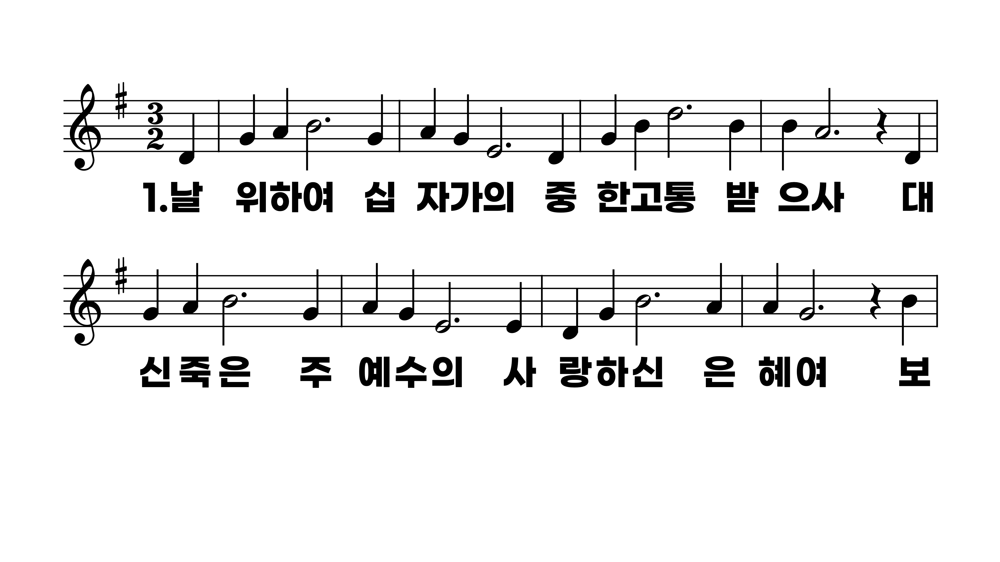
303장 날 위하여 십자가의
1.날위하여십
2.예수안에있
3.이세상의모

Slide 2
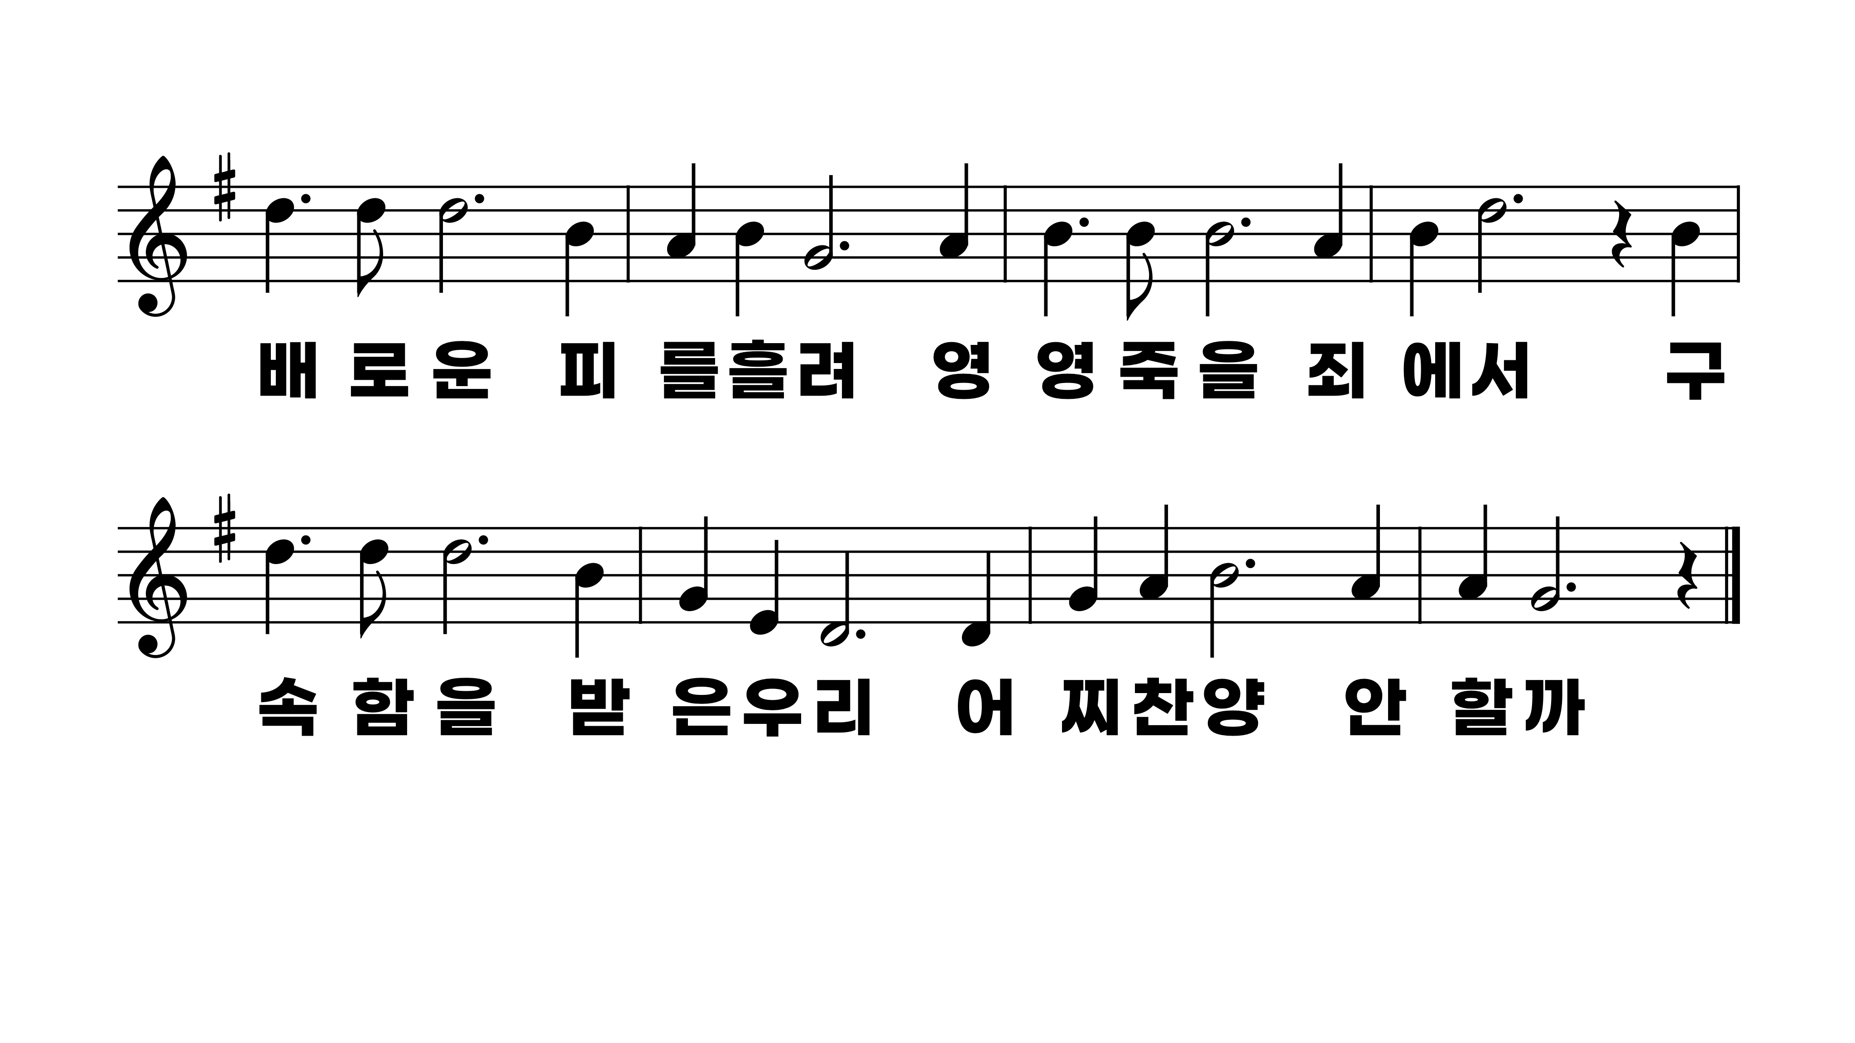
303장 날 위하여 십자가의
1.날위하여십
2.예수안에있
3.이세상의모

Slide 3
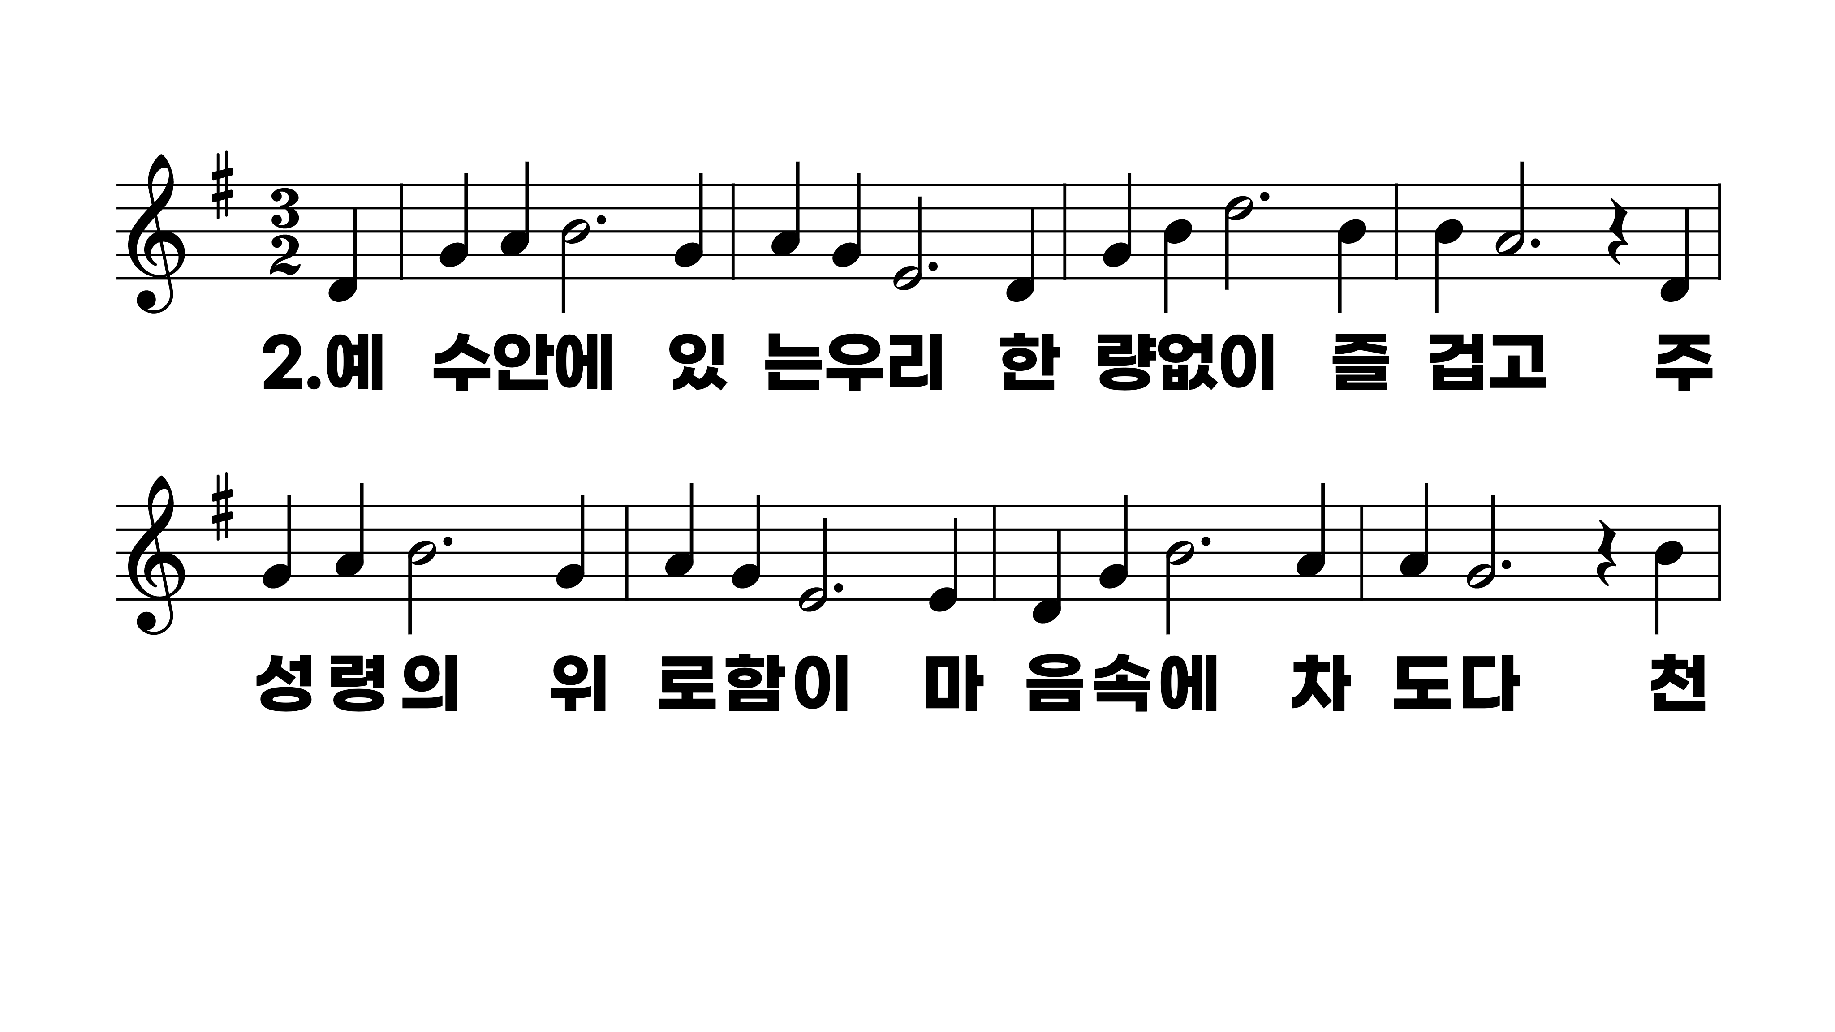
303장 날 위하여 십자가의
1.날위하여십
2.예수안에있
3.이세상의모

Slide 4
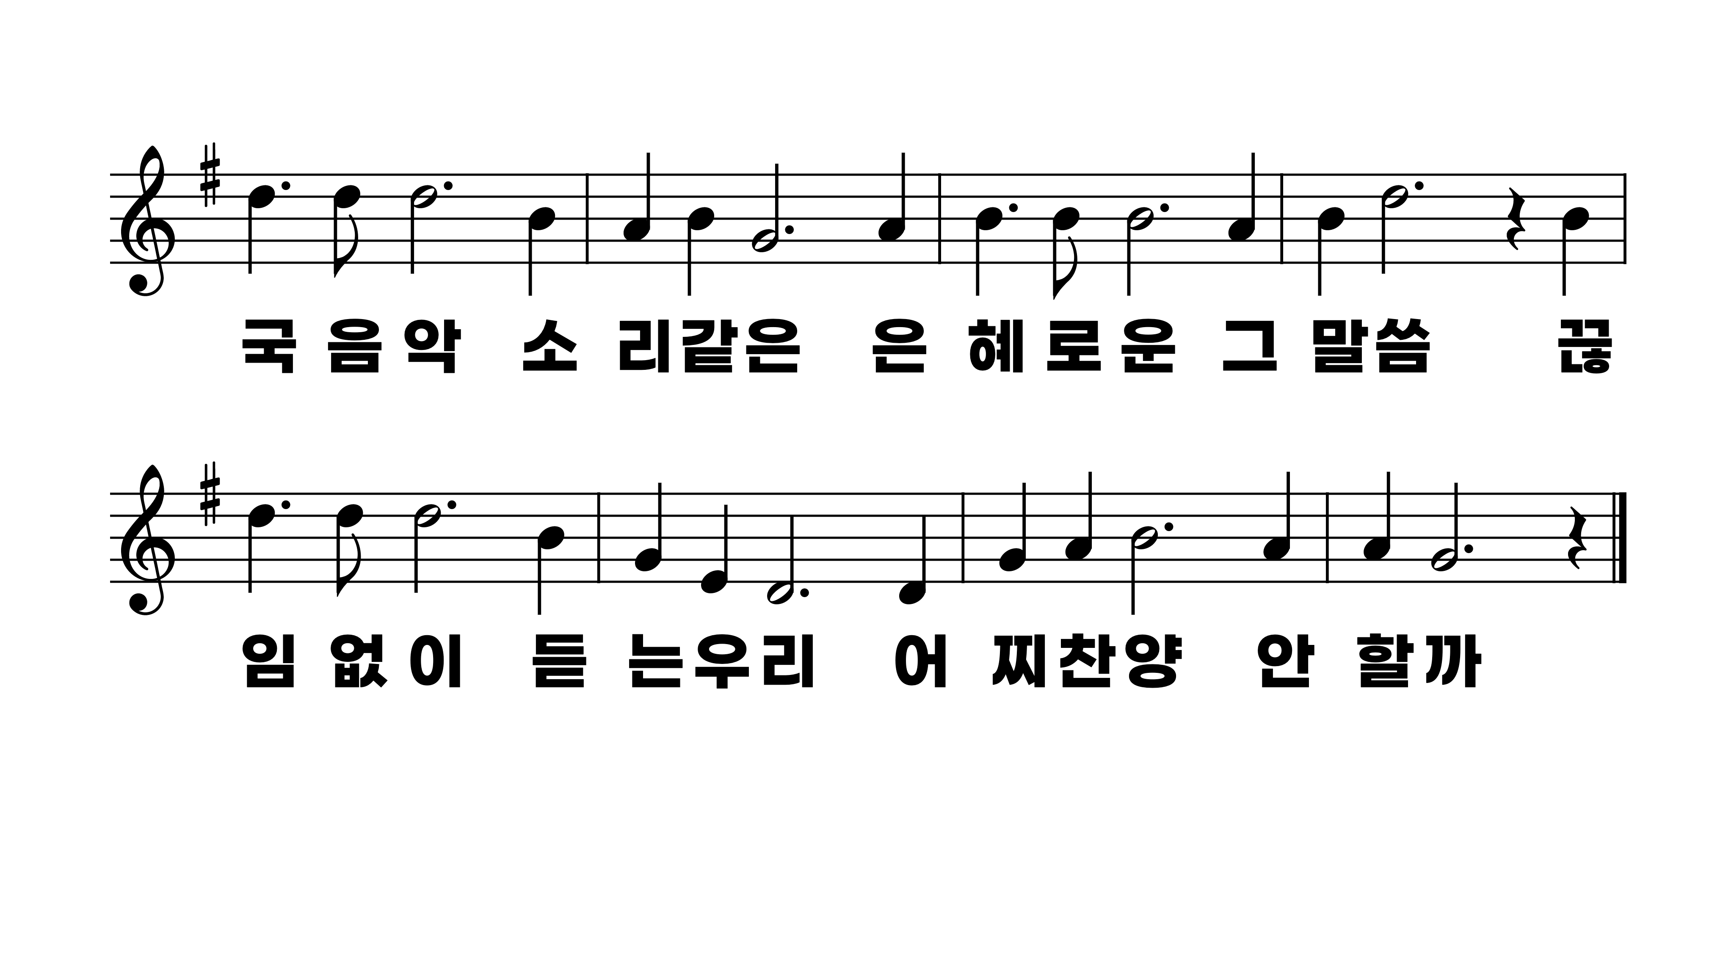
303장 날 위하여 십자가의
1.날위하여십
2.예수안에있
3.이세상의모

Slide 5
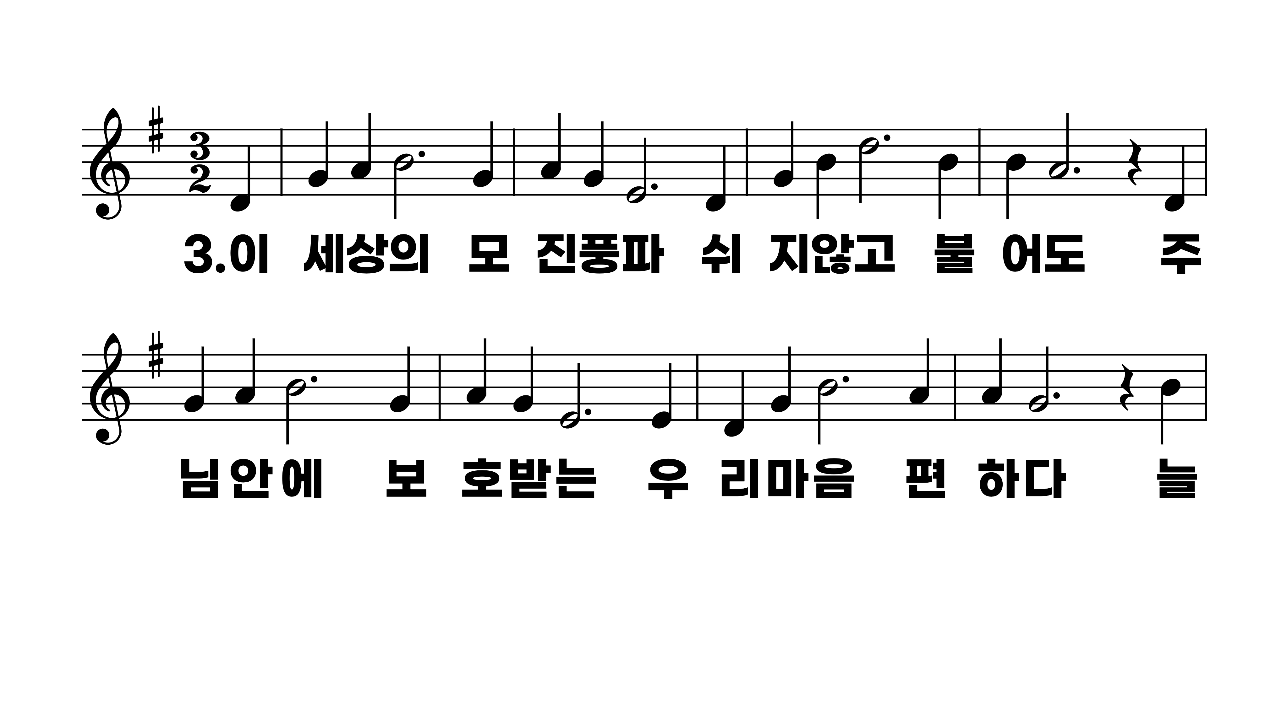
303장 날 위하여 십자가의
1.날위하여십
2.예수안에있
3.이세상의모

Slide 6
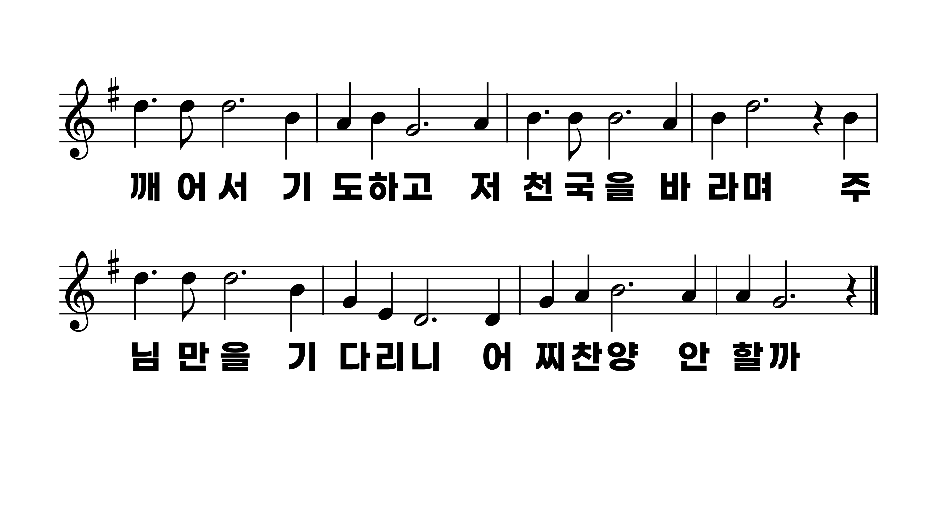
303장 날 위하여 십자가의
1.날위하여십
2.예수안에있
3.이세상의모

